Slide 1
Spring Boot
Ontstaansgeschiedenis

Slide 2
Wat is de oorsprong?
Ontstaan in 2012
Geïnitieerd door Mike Youngstrom
Onderdeel van het grote Spring Framework
“Boot”strapped

Slide 3
Wat kun je met Spring Boot?
Spring Boot maakt het gemakkelijk om
stand-alone, productie-waardige, op
het Spring Framework gebaseerde,
applicaties te maken, die direct werken.

Slide 4
Spring Framework
Eigenschappen
Applicatie Framework
Programmeer en Configuratie Model
Infrastructuur ondersteuning (persistency)
Moeilijkheden
Heel groot framework
Veel verschillende setup stappen
Veel configuratie stappen
Meerdere build-and-deploy stappen

Slide 5
Eigenschappen
Dependency injection (inversion of control) maakt het makkelijk om loosely-coupled software componenten te ontwerpen, te bouwen en te testen.
Spring Boot heeft een ingebouwde applicatieserver (Tomcat), een CLI gebaseerd op Groovy en monitoring voor Healthchecking en Performancemeting.

Slide 6
Leuke weetjes
Feature request in Spring JIRA in okt. 2012 door Mike Youngstrom: https://jira.spring.io/browse/SPR-9888
Dit leidde tot de ontwikkeling van het Spring Boot project begin 2013. In april 2014 werd Spring Boot 1.0.0 vrijgegeven.
Spring Boot is één van de snelste manieren om op REST gebaseerde microservice web applicaties in java te onwikkelen.
Zeer geschikt voor Docker container deployments & prototyping

Slide 7
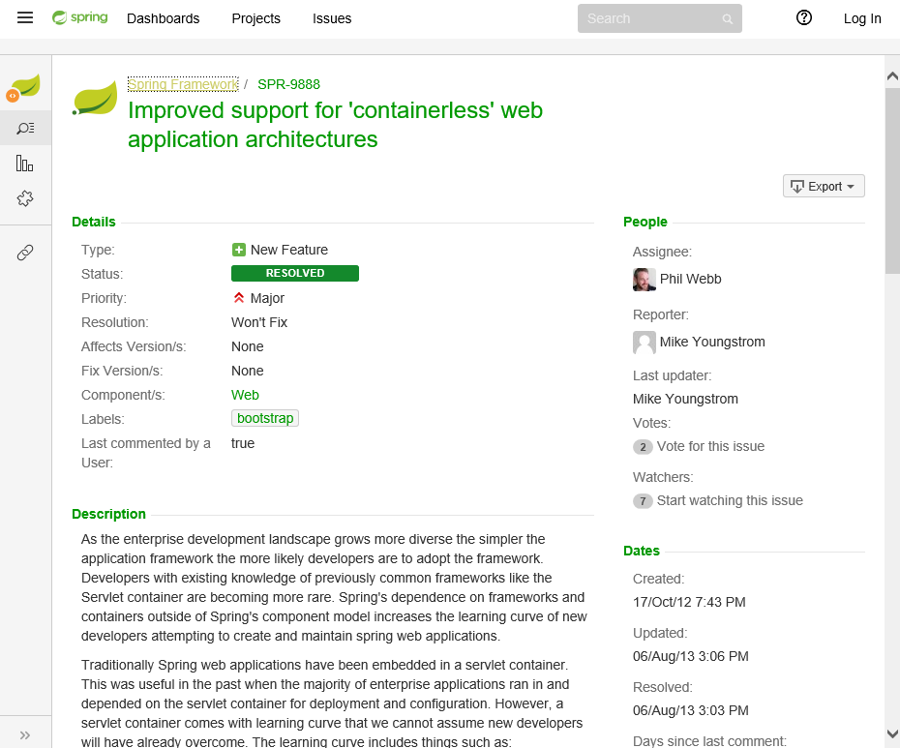

Slide 8
Statement Mike Youngstrom
I think that Spring’s web application architecture can be significantly simplified if it were to provided tools and a reference architecture that leveraged the Spring component and configuration model from top to bottom. Embedding and unifying the configuration of those common web container services within a Spring Container bootstrapped from a simple main() method.

Slide 9
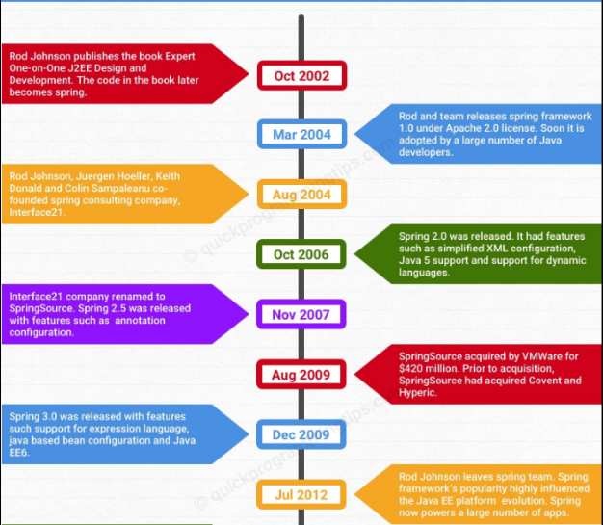

Slide 10
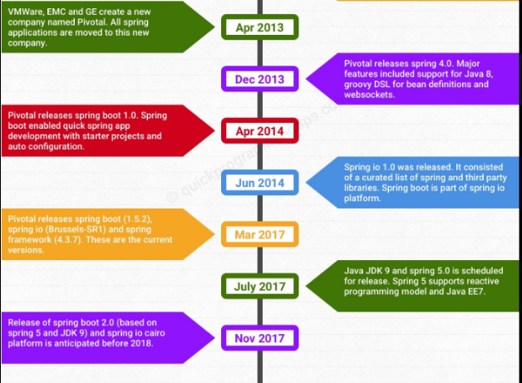

Slide 11
Dependency Injection, Inversion of Control
Kern van Spring Framework is Inversion of Control
IoC container beheerd java objecten
Door gebruik te maken van een Bean Factory
Hollywood principe
Don't call us, we call you
2004 Martin Fowler

Slide 12
Waarom is dit belangrijk
Tight coupling vs loose coupling
Klasses moeten hun afhankelijkheden van buitenaf configureren
Idealiter zouden Java-klassen onafhankelijk van andere klassen moeten zijn
Vergroot de mogelijkheid om:
Herbruikbaarheid van de klassen
Testen van de klassen onafhankelijk van andere klasse

Slide 13
non-IoC POJO
public class Course {
//dependency
Student student1 = new Student("Piet");
Student student2 = new Student("Klaas");
}

Slide 14
non-IoC POJO
Student a = new Student()
Student A
Course
Student B
Student b = new Student()

Slide 15
IoC - Dependency Injection - POJO
course.setStudent(a)
Student A
Course
Student B
course.setStudent(b)

Slide 16
IoC - Dependency Injection - POJO
public class Application {
public static void main(String[] args){
Course course = new Course();
course.setStudents(new Student("Piet"));
course.setStudents(new Student("Klaas"));
}
}

Slide 17
Spring Framework Beans
Bean Factory (app-context.xml)

Slide 18
getBean from ApplicationContext
public static void main(String[] args){
BeanFactory context = new ClassPathXmlApplicationContext("beans.xml");
Course course = (Course) context.getBean("Course");
}

Slide 19
Spring Boot
class Laptop
{
@Autowired
HardDrive obj1;
}
@Component
class SamsungHD implements HardDrive
{
...
...
}

Slide 20
Annotaties Spring Boot
@Autowired
@SpringBootApplication
@EnableAutoConfiguration
@ComponentScan
@Configuration
@Component
@Service
@Controller
@Repository

Slide 21
3 Manieren van injecteren
Constructor
private final InjectedBean injectedBean;
@Autowired
public ConstructorBasedInjection(InjectedBean injectedBean) {
this.injectedBean = injectedBean; }
Setter
private InjectedBean injectedBean;
@Autowired
public void setInjectedBean(InjectedBean injectedBean) {
this.injectedBean = injectedBean; }
Field
@Autowired
private InjectedBean injectedBean;

